Slide 1
55-4
These materials are by the Kongki Ka Project and are made available to you under the terms of the Creative Commons Attribution ShareAlike license 4.0.
You have permission to share and redistribute these materials in any format and to make reasonable revisions and adaptations of this translation, provided that:
You include the above licence and source information.
If you redistribute these materials or create derivatives, you must distribute your contributions under the same license as the original.
The Holy Bible, Berean Standard Bible, BSB is produced in cooperation with Bible Hub, Discovery Bible, OpenBible.com, and the Berean Bible Translation Committee. This text of God's Word has been dedicated to the public domain.
Tibetan text is from the Central Tibetan Bible translation by Central Asia Publishing. Used by permission
Notes:
Ch
55 Paul’s Arrest and Trials
1. Paul purifies himself – Acts 21:17-30 (Left Top)
2. Paul captured – Acts 21:31 – 22:29 (Center Top)
3. Paul before the Jewish Council – Acts 22:30 – 23:10 (Right Top)
4. God encourages Paul – Acts 23:11 (Right 2nd)
5. Conspiracy to kill Paul – Acts 23:12-22 (Right 3rd)
6. Paul escorted out of Jerusalem – Acts 23:23-35 (Bottom)
7. Paul before Felix – Acts 24:1-27 (Left near Bottom)
8. Paul before Festus – Acts 25:1-12 (Left Center)
9. Paul before Agrippa and Bernice – Acts 25:13 – 26:32 (Center)

Slide 2
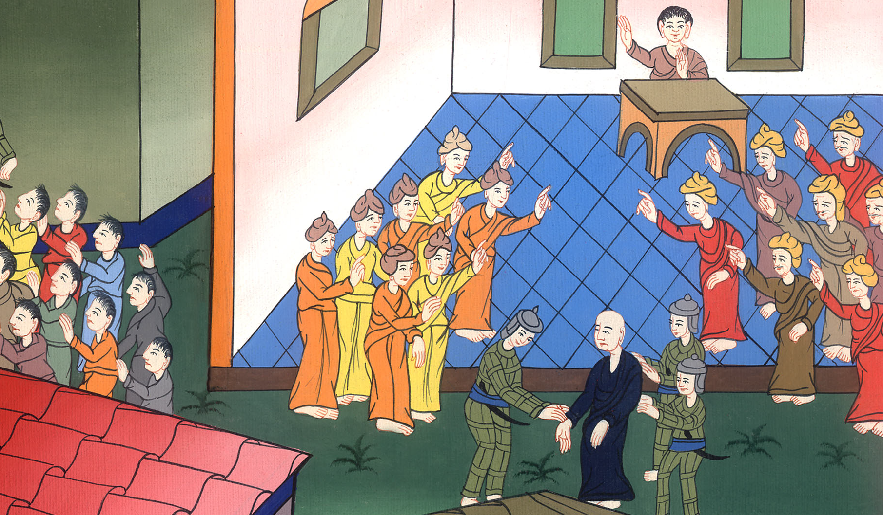
མཛད་པ 23
པའུ་ལུ་གྲོས་ཚོགས་ལ་ཁྲིད་པ།

Slide 3
མཛད་པ 23
པའུ་ལུ་གྲོས་ཚོགས་ལ་ཁྲིད་པ།
Paul before the Jewish Council – Acts 22:30 – 23:10

Slide 4
མཛད་པ 23
པའུ་ལུ་གྲོས་ཚོགས་ལ་ཁྲིད་པ།
This work is licensed under a Creative Commons Attribution-ShareAlike 4.0 International License

Slide 5
30The next day the commander, wanting to learn the real reason Paul was accused by the Jews, released him and ordered the chief priests and the whole Sanhedrin to assemble. Then he brought Paul down and had him stand before them.
30ཡ་ཧུ་དཱ་པ་རྣམས་ཀྱིས་པའུ་ལུ་ལ་ནག་ཉེས་བཙུགས་པའི་རྒྱུ་རྐྱེན་ཅི་ཡིན་པ་ངེས་པར་དུ་ཤེས་པར་འདོད་པས་སྟོང་དཔོན་གྱིས་དེའི་སང་ཉིན་པའུ་ལུ་གློད་བཀྲོལ་བཏང་ཞིང༌། བླ་ཆེན་དང་གྲོས་ཚོགས་ཡོངས་སྐོང་དགོས་པའི་བཀའ་བཏང་ནས་ཁོས་པའུ་ལུ་ཁོ་ཚོའི་དྲུང་དུ་འཁྲིད་དུ་བཅུག་གོ

Slide 6
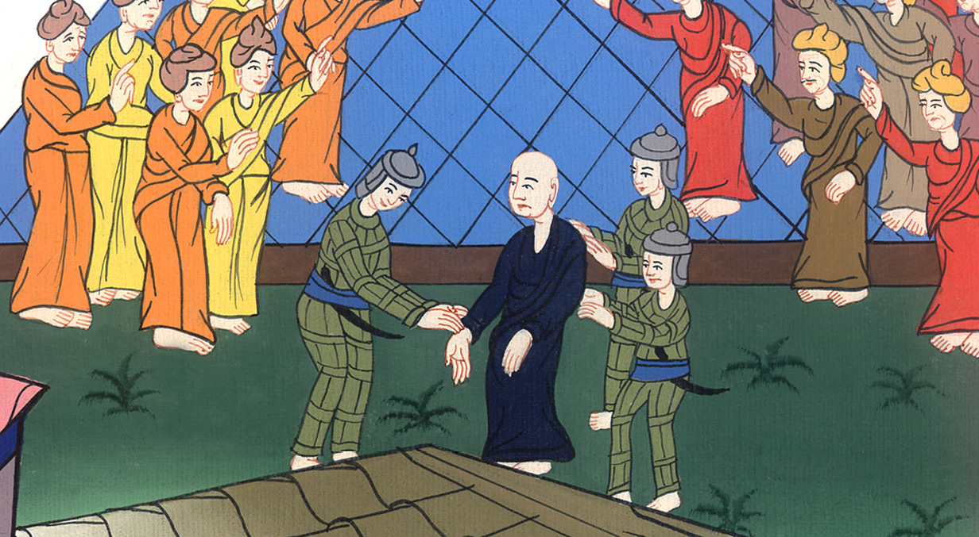
མཛད་པ 22:30

Slide 7
23:1Paul looked directly at the Sanhedrin and said, “Brothers, I have conducted myself before God in all good conscience to this day.”
23:1པའུ་ལུས་གྲོས་ཚོགས་ལ་ནན་གྱིས་བལྟས་ནས་“སྤུན་ཟླ་རྣམས། དེ་རིང་གི་བར་དུ་ངས་དཀོན་མཆོག་གི་སྤྱན་སྔར་རྒྱུ་དག་ཡོད་པའི་སྒོ་ནས་སྤྱོད་པ་བཟང་པོ་བྱས་པ་ཡིན་”ཞེས་གསུངས།

Slide 8
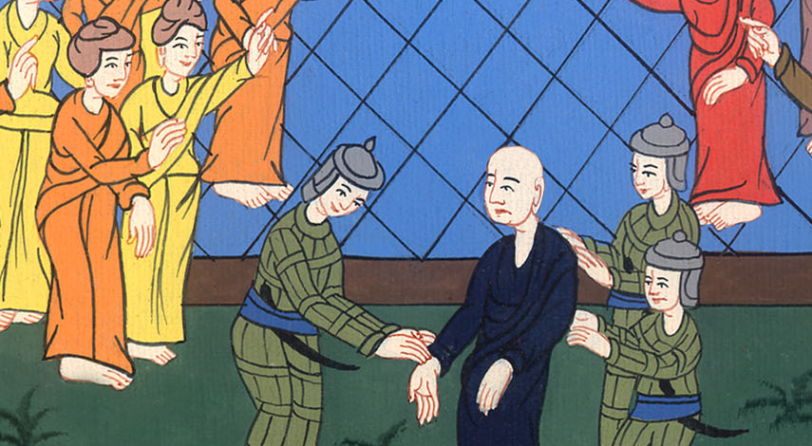
མཛད་པ 23:1

Slide 9
2At this, the high priest Ananias ordered those standing near Paul to strike him on the mouth.
2བླ་ཆེན་གཙོ་བོ་ཨ་ནན་ཡཱ་ཡིས་པའུ་ལུའི་ཉེ་འཁོར་དུ་ལངས་ནས་བསྡད་ཡོད་པའི་མི་རྣམས་ལ་ཁོང་གི་ཞལ་ལ་གཞུ་དགོས་པའི་བཀའ་བཏང༌།

Slide 10
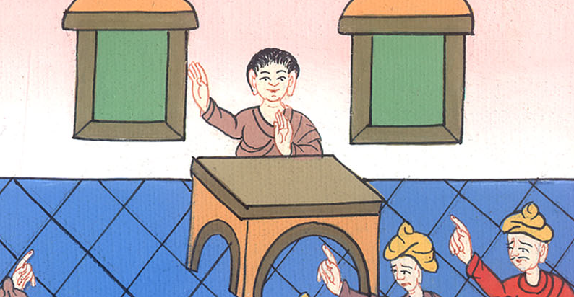
མཛད་པ 23:2

Slide 11
3Then Paul said to him, “God will strike you, you whitewashed wall! You sit here to judge me according to the law, yet you yourself violate the law by commanding that I be struck.”
3ཡང་པའུ་ལུས་ཁོ་ལ་“ཁ་བཤད་དོན་ལ་མི་གནས་པ་ཁྱོད། དཀོན་མཆོག་གིས་ཁྱོད་རྡུང་བར་མཛད་ངེས་ཡིན། ཁྱོད་ཀྱིས་ཁྲིམས་བཞིན་དུ་ང་ཁྲིམས་གཅོད་བྱེད་པའི་ཆེད་དུ་དེར་བསྡད་ཡོད་ཀྱང༌། ཁྲིམས་དང་འགལ་ཏེ་ང་རྡུང་བའི་བཀའ་གཏོང་ངམ་”ཞེས་གསུངས།

Slide 12
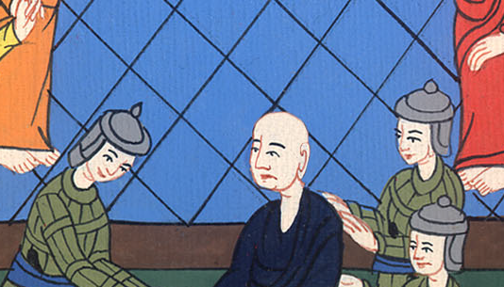
མཛད་པ 23:3

Slide 13
4But those standing nearby said, “How dare you insult the high priest of God!”
4པའུ་ལུ་ཡི་གཡས་གཡོན་དུ་ཡོད་པའི་མི་རྣམས་ཀྱིས་“ཁྱོད་ཀྱིས་དཀོན་མཆོག་གི་བླ་ཆེན་གཙོ་བོ་ལ་དམའ་འབེབས་གཏོང་བར་ཕོད་དམ་”ཞེས་སྨྲས་པས།

Slide 14
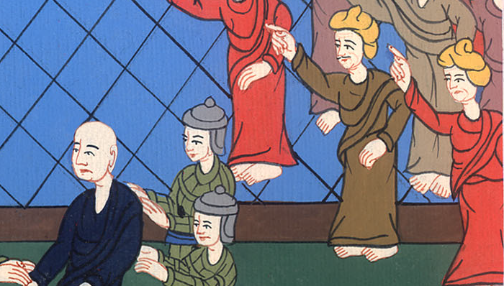
མཛད་པ 23:4

Slide 15
5“Brothers,” Paul replied, “I was not aware that he was the high priest, for it is written: ‘Do not speak evil about the ruler of your people.’
5པའུ་ལུས་“སྤུན་ཟླ་རྣམས། ངས་ཁོང་བླ་ཆེན་གཙོ་བོ་ཡིན་པ་མ་ཤེས། གསུང་རབ་ཀྱི་ནང་ལ་ཁྱོད་ཀྱི་མི་རིགས་ཀྱི་དཔོན་པོ་ལ་དམའ་འབེབས་མ་གཏོང་ཞིག་ཅེས་འཁོད་ཡོད་”ཅེས་གསུངས།

Slide 16
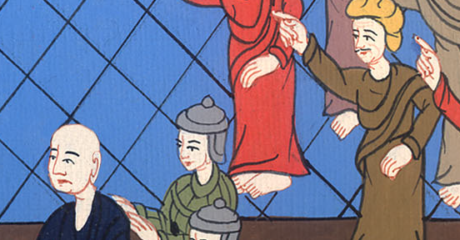
མཛད་པ 23:5

Slide 17
6Then Paul, knowing that some of them were Sadducees and others Pharisees, called out in the Sanhedrin, “Brothers, I am a Pharisee, the son of a Pharisee. It is because of my hope in the resurrection of the dead that I am on trial.”
6མི་དེ་ཚོའི་ནང་ནས་ཕྱོགས་ཁག་ཅིག་སཱ་ཅུ་སེ་པ་དང༌། ཕྱོགས་ཁག་གཞན་ཕཱ་རུ་ཤི་པ་ཡིན་པ་མཁྱེན་པས་པའུ་ལུས་གྲོས་ཚོགས་ལ་སྐད་ཆེན་པོས་“སྤུན་ཟླ་རྣམས། ང་ནི་ཕཱ་རུ་ཤི་པ་ཡིན་ལ། ཕཱ་རུ་ཤི་པའི་བུ་རྒྱུད་ཀྱང་ཡིན་ནོ། ངས་གཤིན་པོ་རྣམས་འཆི་བ་ནས་སླར་གསོན་པར་འགྱུར་བ་ལ་ཡིད་རྟོན་པར་དད་པ་བྱེད་པས་ད་ལྟ་ཁྲིམས་གཅོད་མྱོང་”ཞེས་གསུངས།

Slide 18
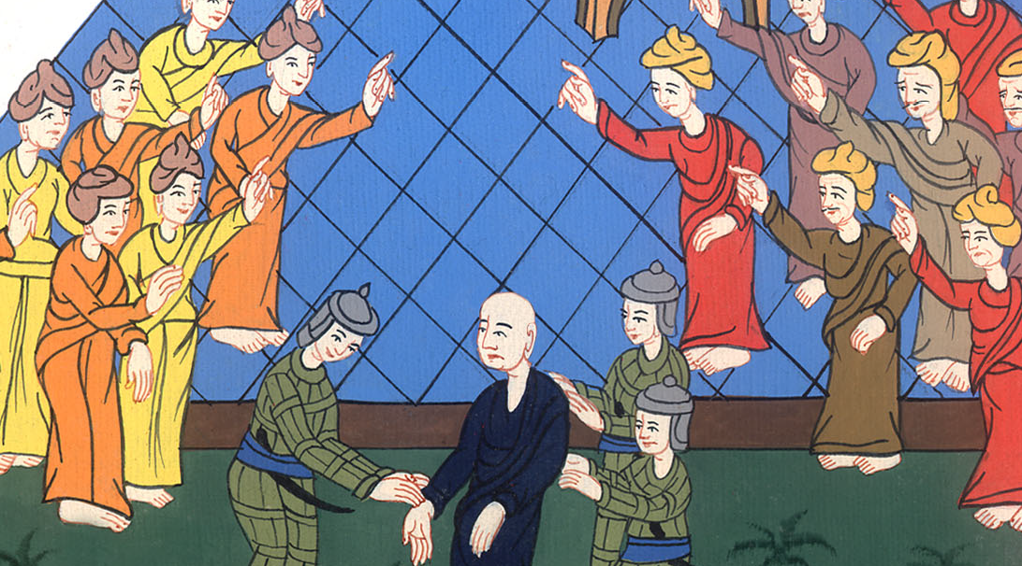
མཛད་པ 23:6

Slide 19
7As soon as he had said this, a dispute broke out between the Pharisees and Sadducees, and the assembly was divided.
7དེ་ལྟར་གསུངས་པས་ཕཱ་རུ་ཤི་པ་དང་སཱ་ཅུ་སེ་པ་གཉིས་ཀྱི་བར་དུ་རྩོད་གླེང་ཞིག་བྱུང་བས་གྲོས་ཚོགས་མི་མཐུན་པར་གྱུར།

Slide 20
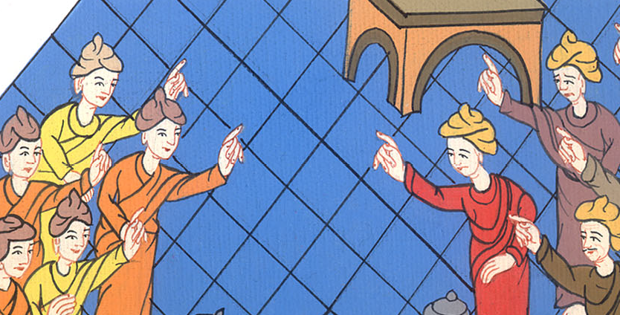
མཛད་པ 23:7

Slide 21
8For the Sadducees say that there is neither a resurrection, nor angels, nor spirits, but the Pharisees acknowledge them all.
8(གང་ཡིན་ཞེ་ན། སཱ་ཅུ་སེ་པ་རྣམས་ཀྱིས་འཆི་བ་ནས་སླར་གསོན་པར་འགྱུར་བ་དང༌། དཀོན་མཆོག་གི་ཕོ་ཉ། སེམས་ཉིད་ཀྱང་མེད་ཅེས་ཟེར། ཕཱ་རུ་ཤི་པ་རྣམས་ཀྱིས་དེ་ཚོ་གསུམ་ཡོད་པར་ཟེར་)

Slide 22
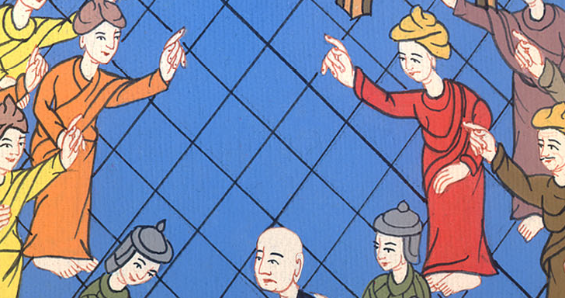
མཛད་པ 23:8

Slide 23
9A great clamor arose, and some scribes from the party of the Pharisees got up and contended sharply, “We find nothing wrong with this man. What if a spirit or an angel has spoken to him?”
9འུར་སྒྲ་ཆེན་པོ་བྱུང་བ་དང༌། ཕཱ་རུ་ཤི་པའི་ཕྱོགས་ཁག་གི་ཆོས་ཁྲིམས་ལ་མཁས་པའི་མི་ཁ་ཤས་ལངས་ནས་རྩོད་གླེང་བྱེད་དེ་“ང་ཚོས་མི་འདིར་ཉེས་སྐྱོན་ཅིའང་མི་རྙེད། གལ་ཏེ་སེམས་ཉིད་ཡང་ན་དཀོན་མཆོག་གི་ཕོ་ཉ་ཞིག་གིས་ཁོ་ལ་གཏམ་གསུངས་ན་ཅི་འདྲ་ལགས་”ཞེས་བཤད།

Slide 24
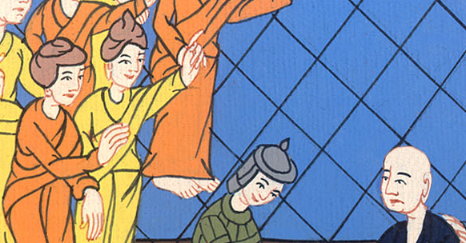
མཛད་པ 23:9

Slide 25
10The dispute grew so violent that the commander was afraid they would tear Paul to pieces. He ordered the soldiers to go down and remove him by force and bring him into the barracks.
10རྩོད་པ་དེ་ཤུགས་ཆེར་སོང་བས། ཁོ་ཚོས་པའུ་ལུ་དུམ་བུར་བཅད་པའི་ཉེན་ཁ་ཡོད་པར་འཇིགས་ནས། སྟོང་དཔོན་གྱིས་དམག་མི་རྣམས་ལ་པའུ་ལུ་ཁོ་ཚོའི་དཀྱིལ་ནས་མཁར་རྫོང་ལ་དབང་ཤུགས་ཀྱིས་འཁྲིད་དགོས་པའི་བཀའ་བཏང༌།

Slide 26
མཛད་པ 23:10

